Slide 1
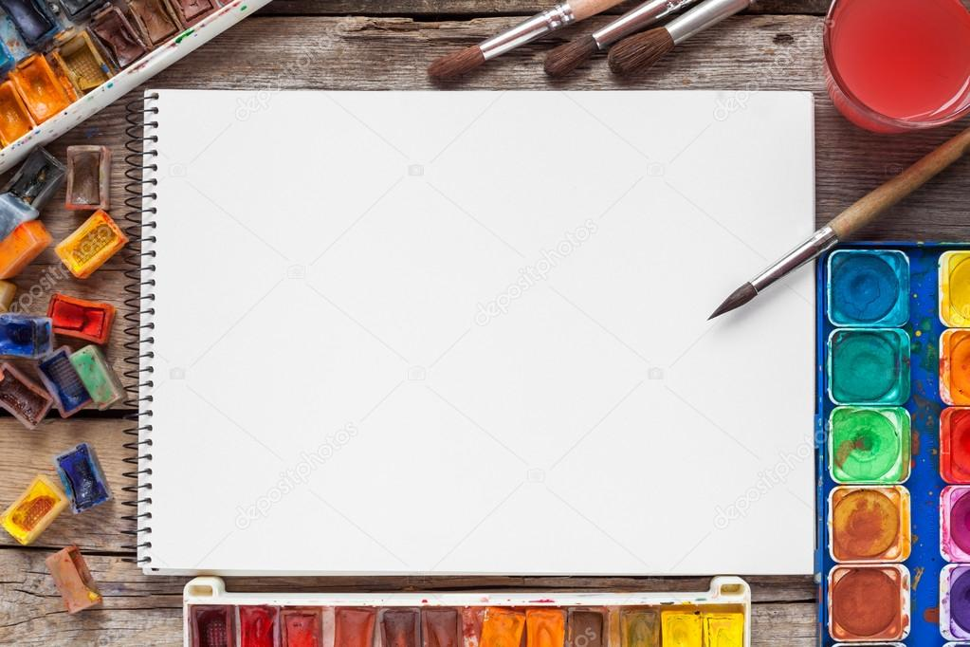
Презентация
по Изобразительному искусству
ученика 1 класса
Шестакова Антона Романовича
МАОУ «Лицей №7 имени Героя Советского Союза Б.К. Чернышева»

Slide 2
Использование приёмов аппликации, сграффито и дудлинга в изобразительном искусстве.

Slide 3
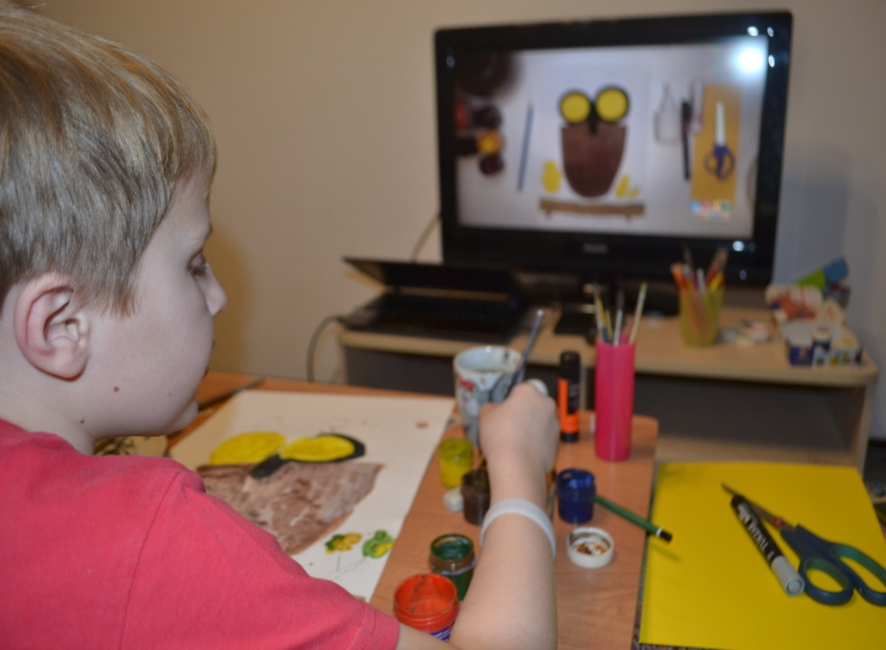
На примере рисования совы я смогу рассказать о приёмах аппликации, сграффито и дудлинга.
План:
1) ЧТО НУЖНО для рисования.
2) ПОРЯДОК РАБОТЫ
в рисовании совы.
3) ПРИЁМЫ, которые
я использовал.
4) РЕЗУЛЬТАТ.

Slide 4
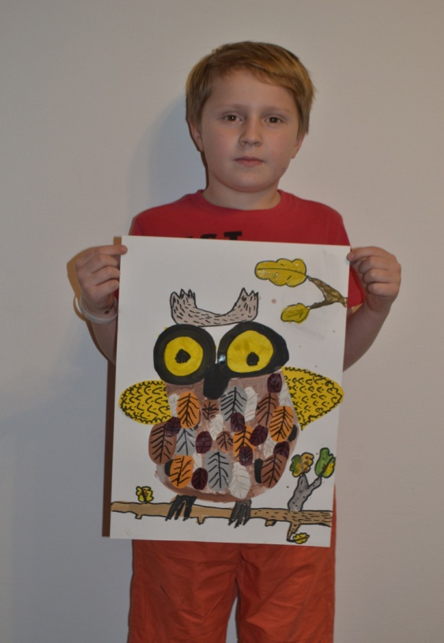
Я люблю рисовать. Раньше мои рисунки были смешные и не понятные. А сейчас уроки в онлайн-школе рисования «Артлайнер» помогли мне научиться:
организовывать рабочее место,
работать с разными материалами,
инструментами,
узнавать с уроков интересные
факты о животных
использовать разные техники
рисования,
-получать хороший результат.
Я хочу рассказать, как это у меня получилось!

Slide 5
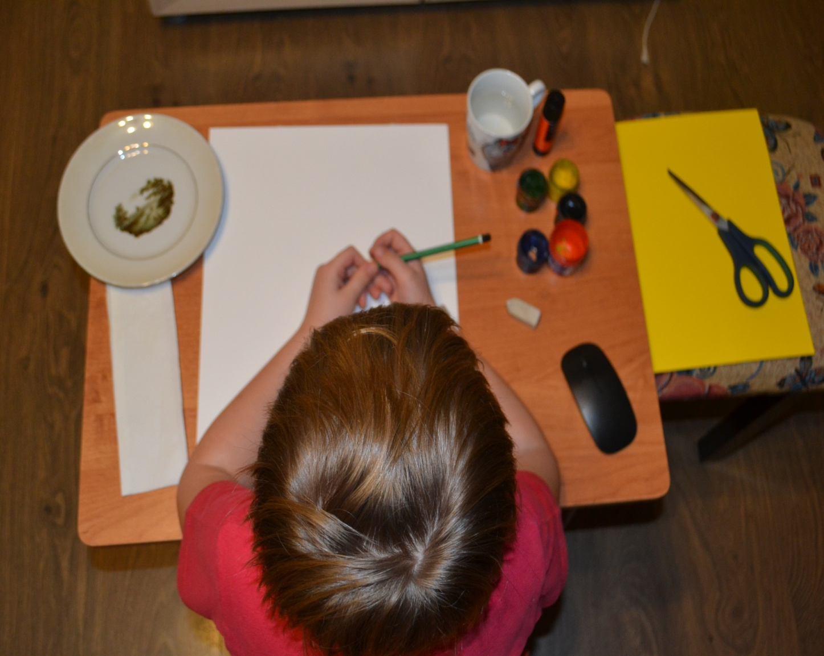
Чтобы нарисовать сову, я приготовил на столе:
белый лист А-3
цветную бумагу
гуашь
палитру
ножницы
маркер
клей ПВА
клей-карандаш
банку с водой
ластик
кисти

Slide 6
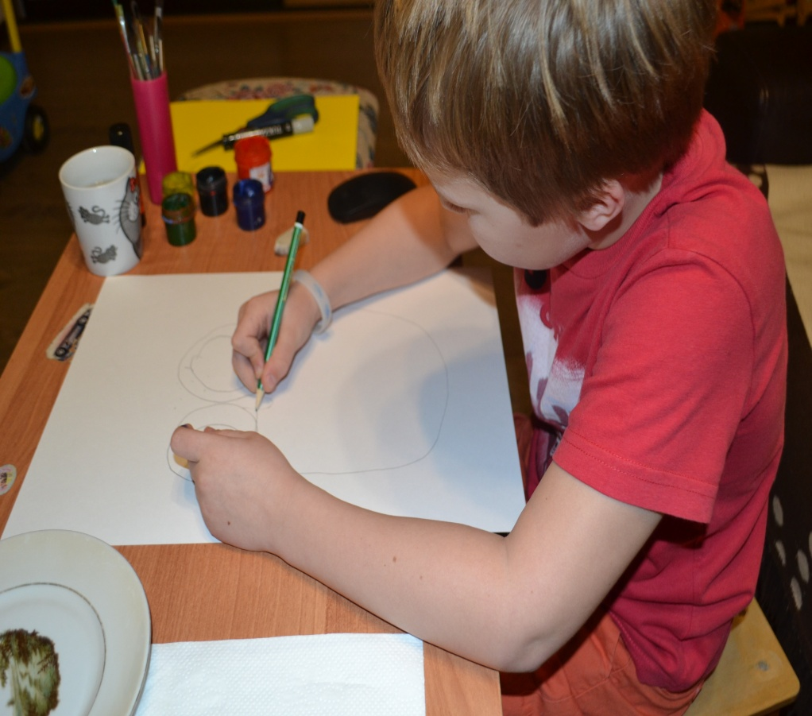
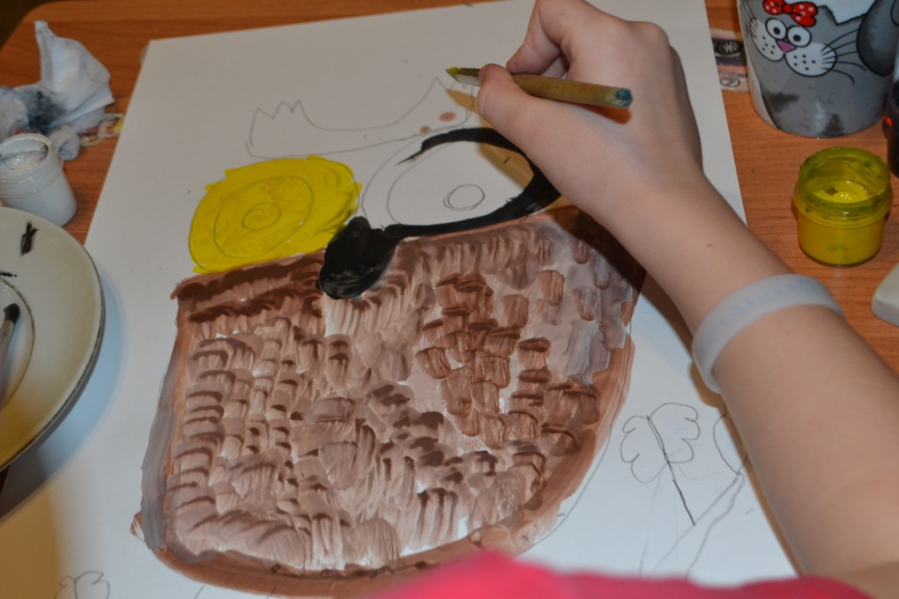
Сначала я определил место на листе для своей совы. Потом карандашом нарисовал тело и глаза.
Дальше рисую нос и лапы. Лапы цепляются за ветки. Наброски веток я сделал сразу.
Пришло время выбрать цвета для пёрышек и глаз. Жёлтые глаза обвожу чёрной гуашью, а перья будут коричневые. Работаю прикладыванием кисти. Так кажется, что сова пушистая.

Slide 7
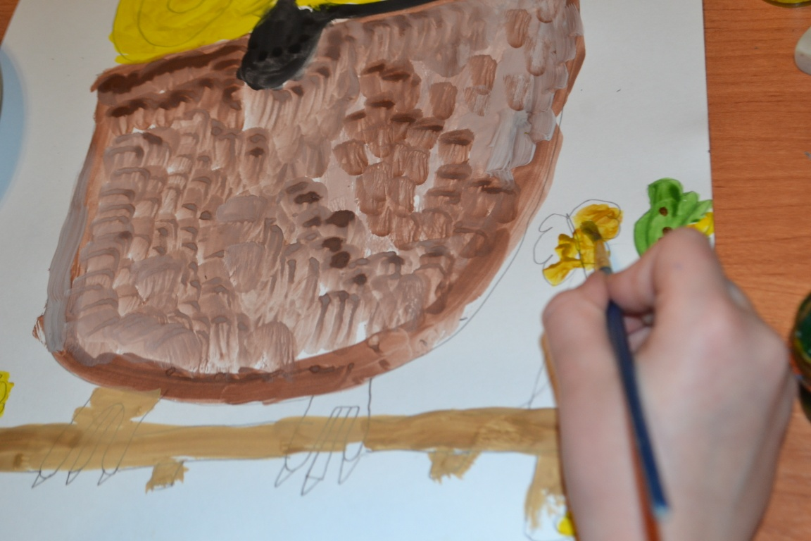
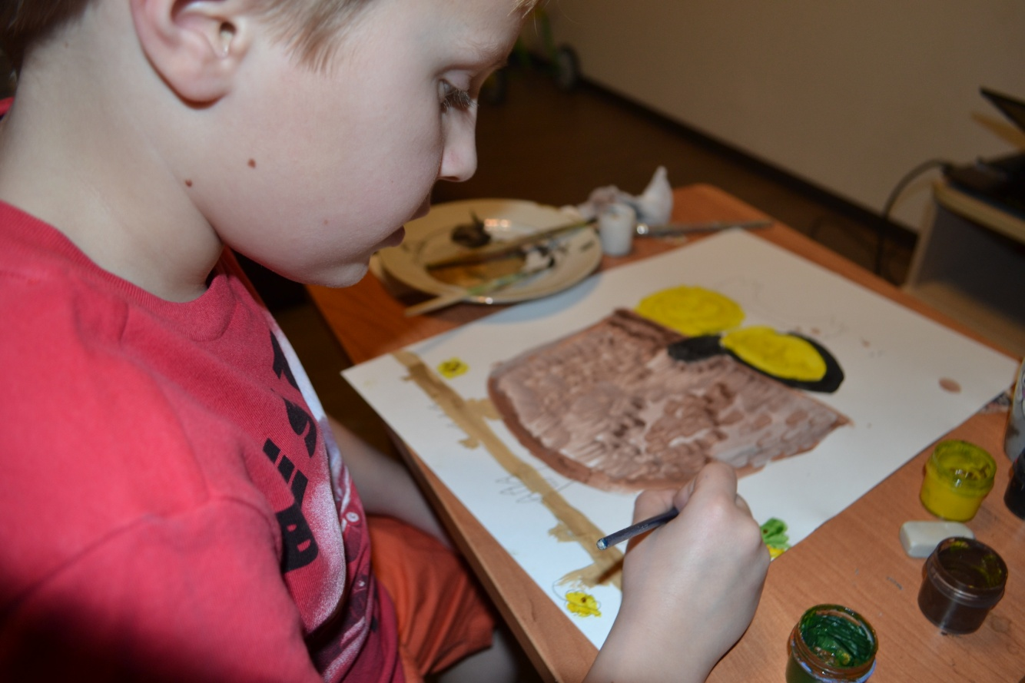
Гуашью раскрашиваю веточки и лапки. Тело подсыхает. Дальше мне нужна белая гуашь для пробы СГРАФФИТО. С итальянского языка это переводится как «ВЫСКАБЛИВАНИЕ».
Я нанесу белой гуашью на тело совы овальные пёрышки и буду процарапывать кистью. Переверну кисточку и кончиком царапаю линии. Получатся объёмные
пёрышки.

Slide 8
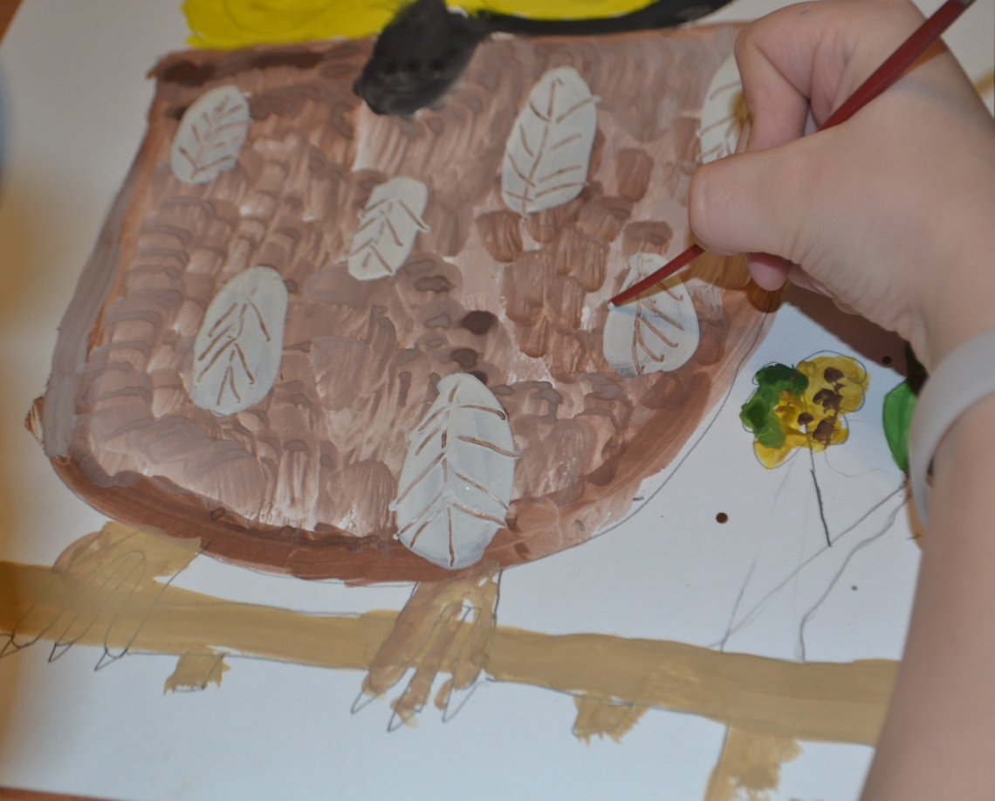
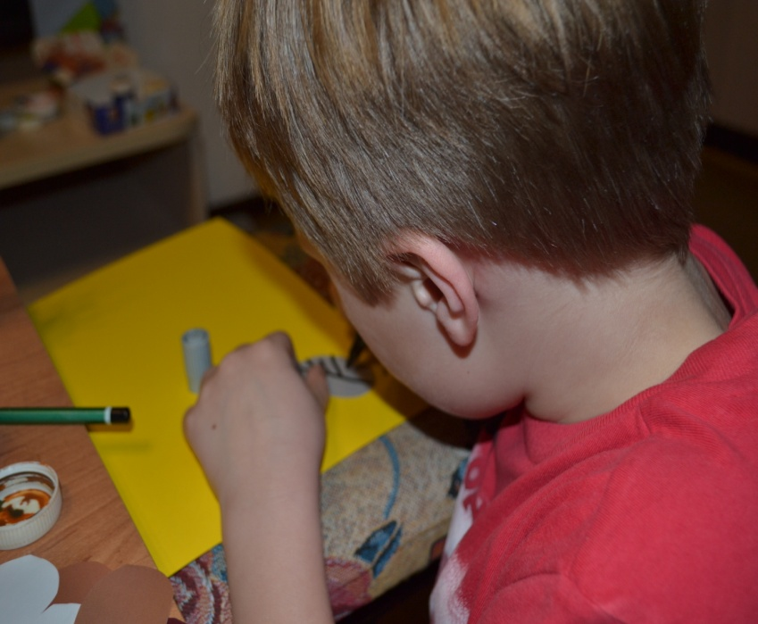
Сейчас я займусь изготовлением других перьев - АППЛИКАЦИЕЙ. Это вырезание, наклеивание фигур, узоров из кусочков бумаги (ткани или кожи) на основу.
СГРАФФИТО
Я выбрал 4 цвета бумаги. Вырезаю из них овалы- перья. Маркером рисую линии. Затем приклеиваю на тело совы.

Slide 9
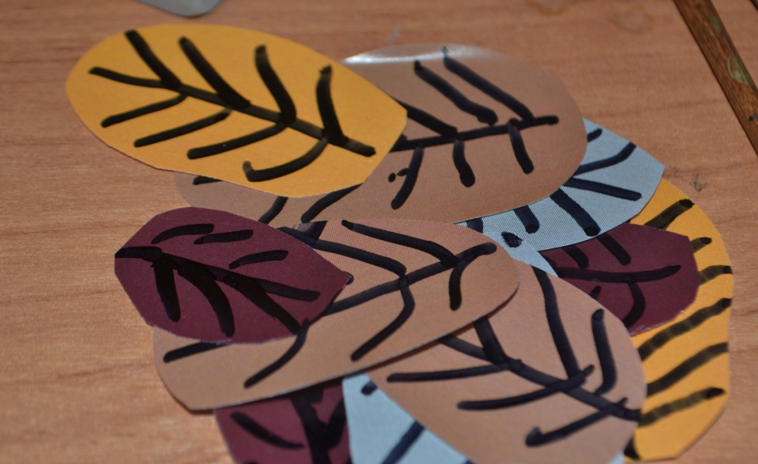
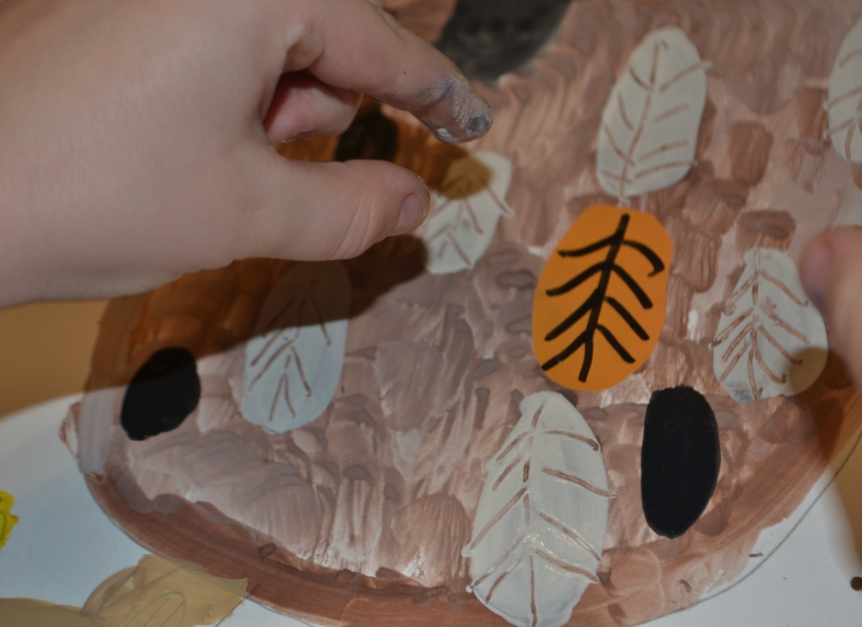
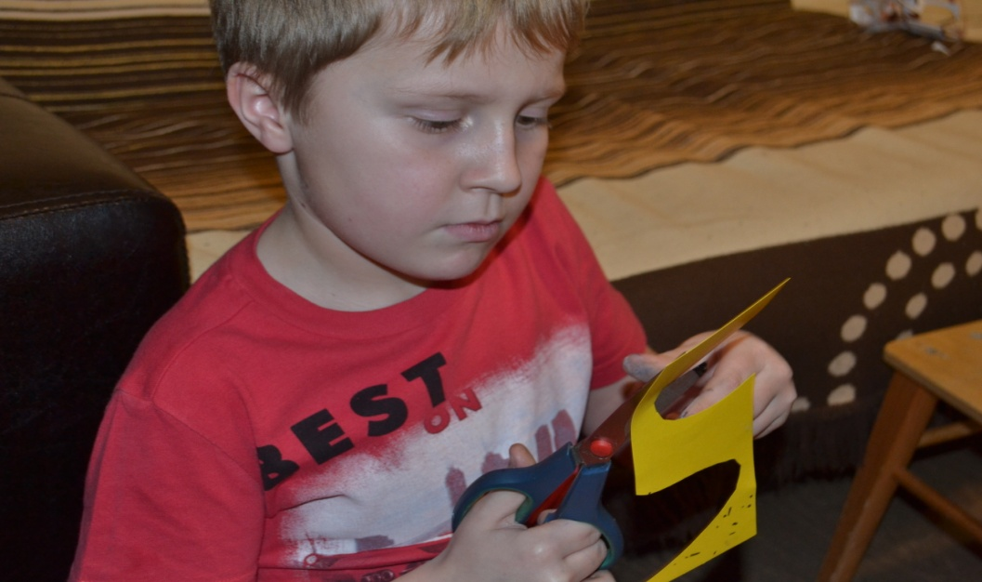
АППЛИКАЦИЯ
Когда перья наклеены, начинаем делать крылья совы. Вырезаем из бумаги два одинаковых вытянутых полукруга. Для этого я выбрал жёлтую бумагу. Украшать крылья будем приёмом ДУДЛИНГА.

Slide 10
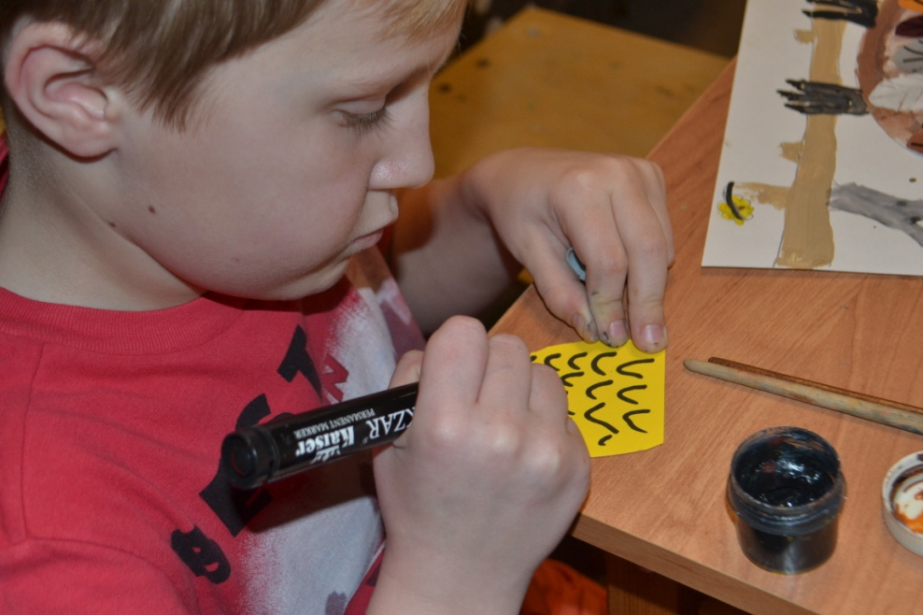
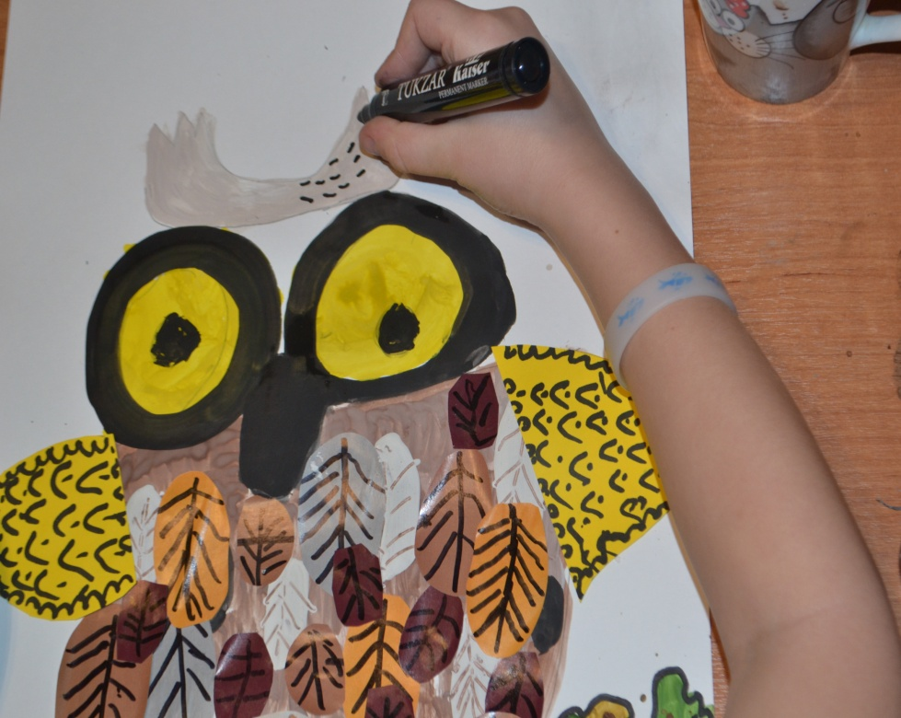
С английского языка
ДУДЛИНГ переводится как
«каракули».
Это свободное
движение. Мы
рисуем, не
задумываясь как именно.
Остались детали. Скоро моя сова будет
готова.
Дорисую перья наверху, лапки и веточки. Обведу всё чёрным маркером.
ДУДЛИНГ

Slide 11
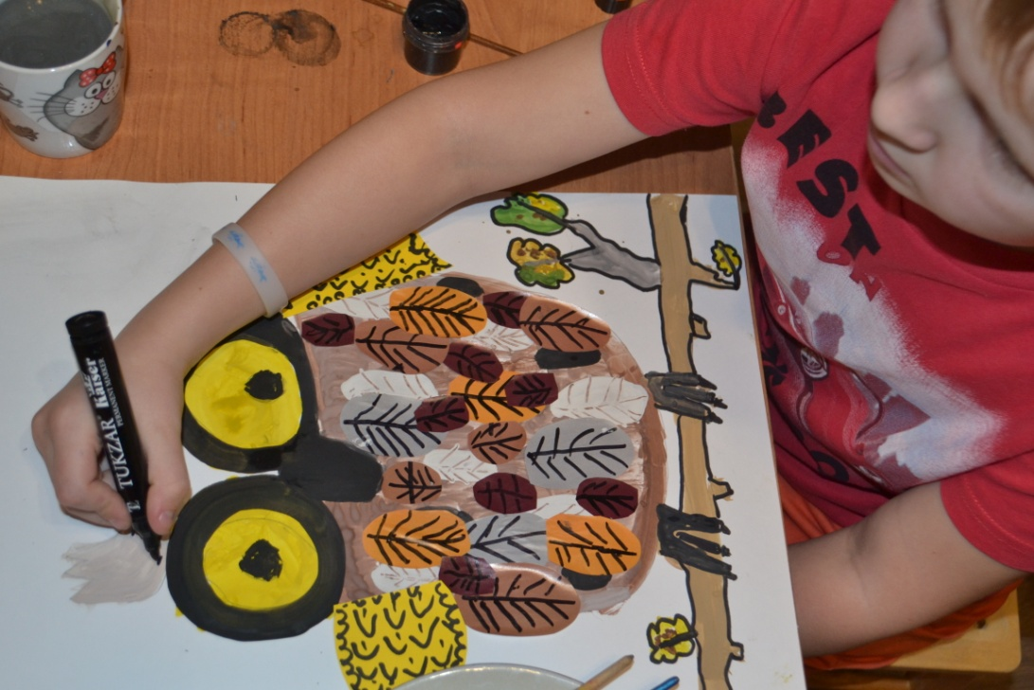
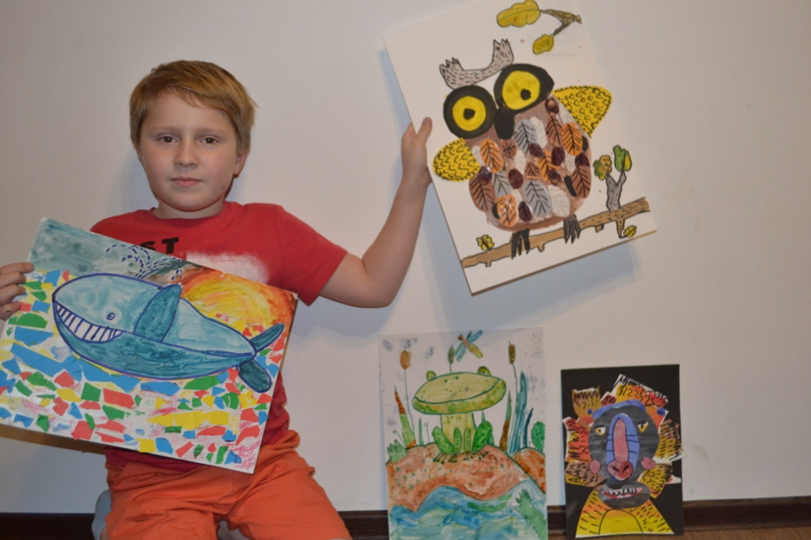
Пока я рисовал, учитель расска-зывал о совах. Я узнал, что они- мастера маскировки. Глаза у них спереди, а не сбоку, как у птиц. У сов очень хороший слух. Их шея поворачивается
на 270 градусов. Голова очень подвижна. Клюв этой птицы похож на крючок.
Вот сколько интересного вокруг!

Slide 12
В своей работе я показал три приёма в изобразительном искусстве: АППЛИКАЦИЯ, СГРАФФИТО и ДУДЛИНГ. Так можно украшать свои рисунки. Мне понравился свой результат. А ещё было полезно узнать о совах.
СПАСИБО ЗА ВНИМАНИЕ!

